Slide 1
Geografska karta

Slide 2
1. Što je bolje prikazuje cijeli planet Zemlju?
Geografska karta
Globus

Slide 3
TOČAN ODGOVOR!

Slide 4
NETOČAN ODGOVOR!

Slide 5
2. Što je bolje za prikaz karte Republike Hrvatske
Geografska karta
Globus

Slide 6
TOČAN ODGOVOR!

Slide 7
NETOČAN ODGOVOR!

Slide 8
3. Kako se zove znanost koja se bavi izradom karata?
Geografija
Geologija
Kartografija
Pedologija

Slide 9
TOČAN ODGOVOR!

Slide 10
NETOČAN ODGOVOR!

Slide 11
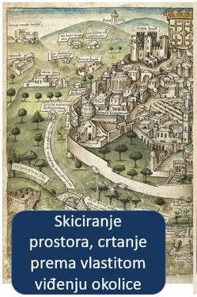
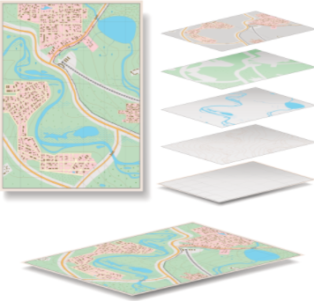
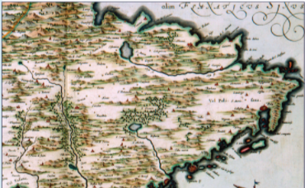
4. Odaberi sliku koja prikazuje način izrade karata u moderno doba.

Slide 12
TOČAN ODGOVOR!

Slide 13
NETOČAN ODGOVOR!

Slide 14
5. Koja strana svijeta se na geografskoj karti nalazi uz donji rub karte?
Istok
Jug
Sjever
Zapad

Slide 15
TOČAN ODGOVOR!

Slide 16
NETOČAN ODGOVOR!

Slide 17

ČESTITAM!!!

